Slide 1
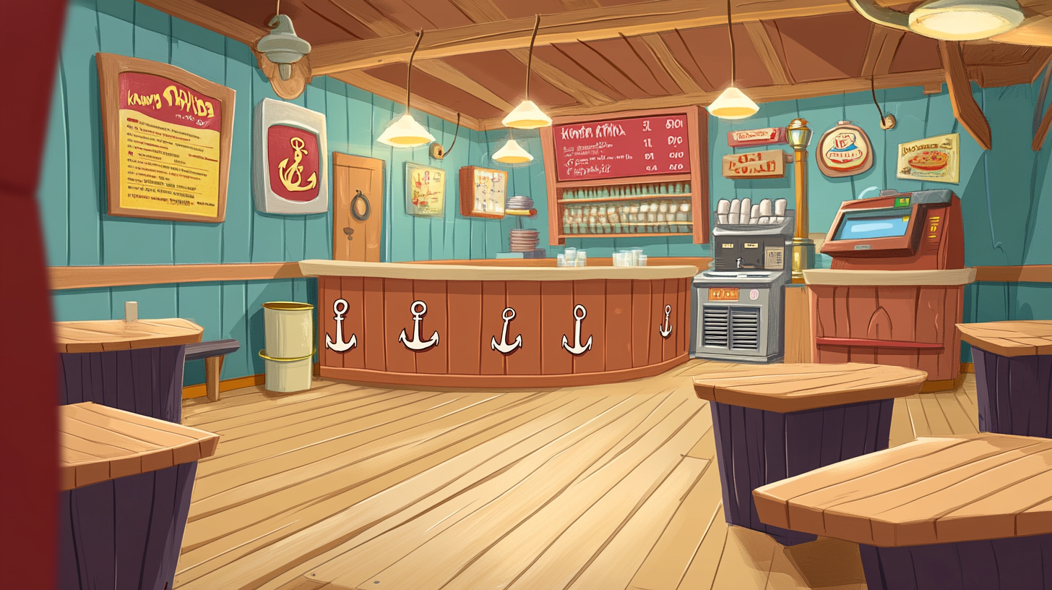



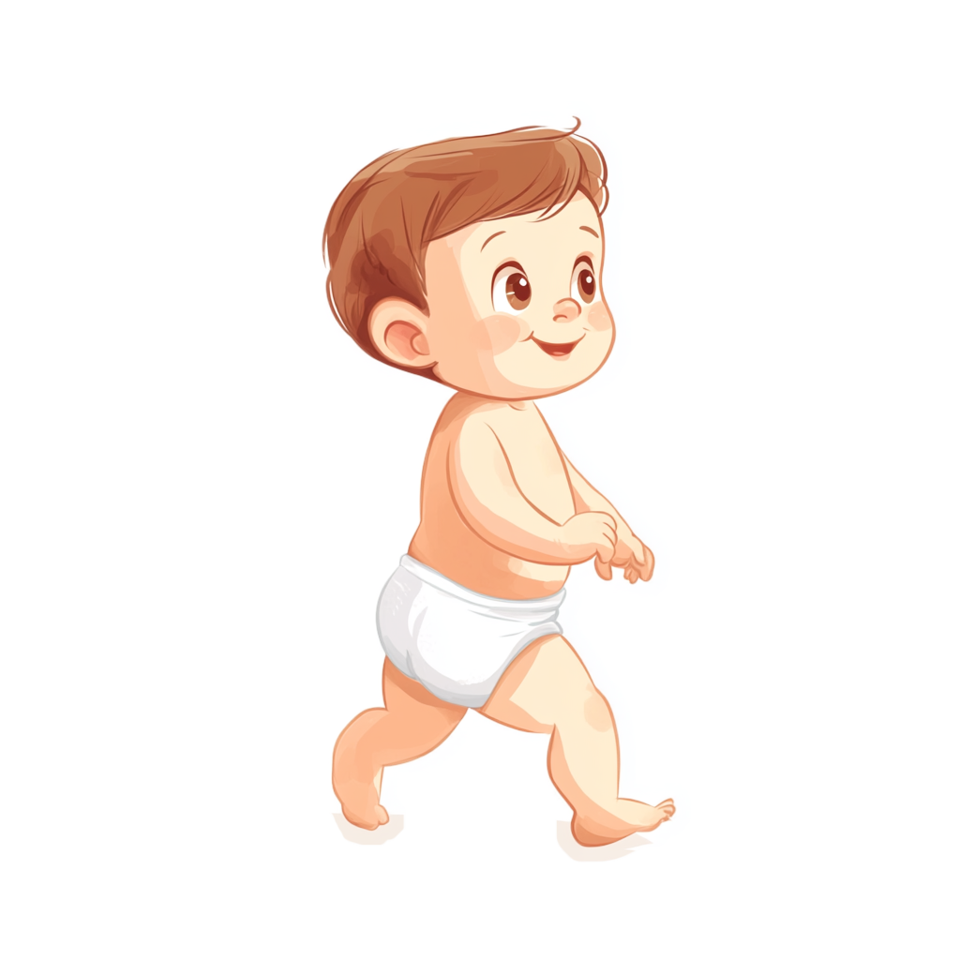
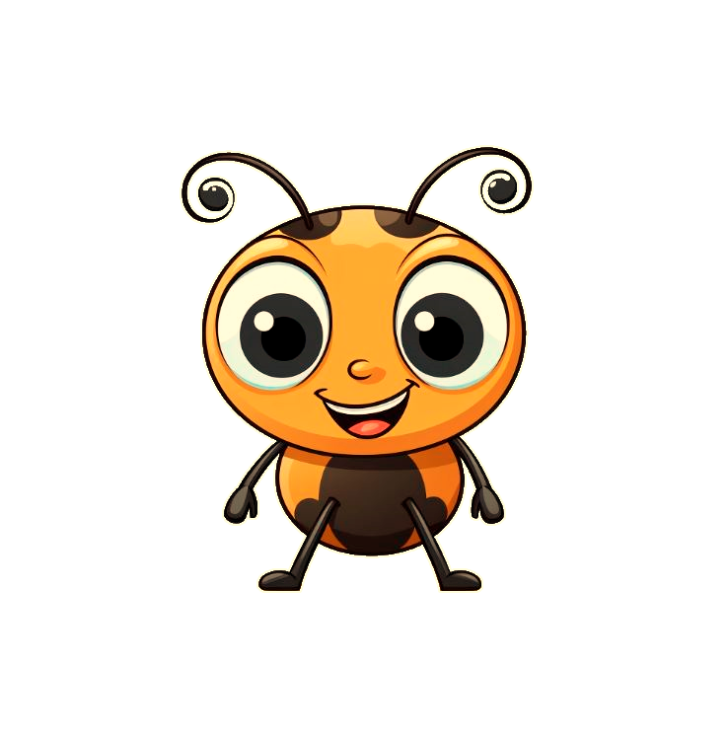
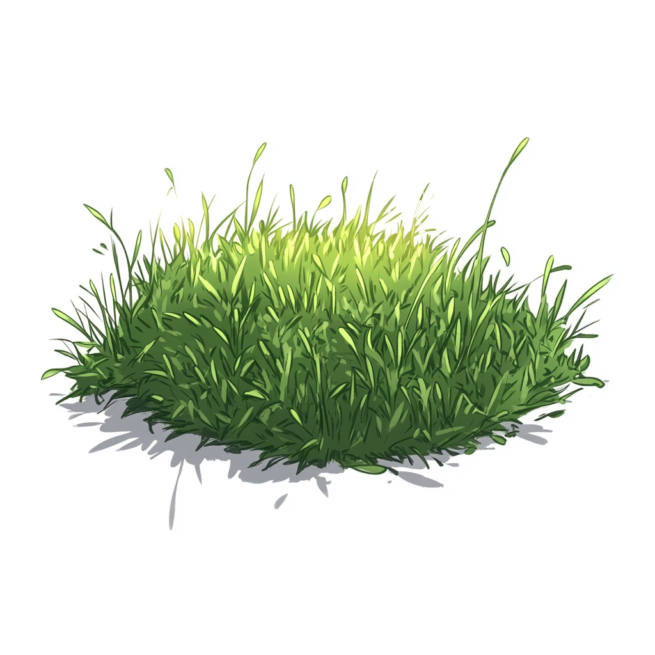
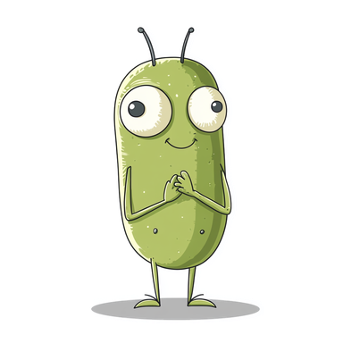
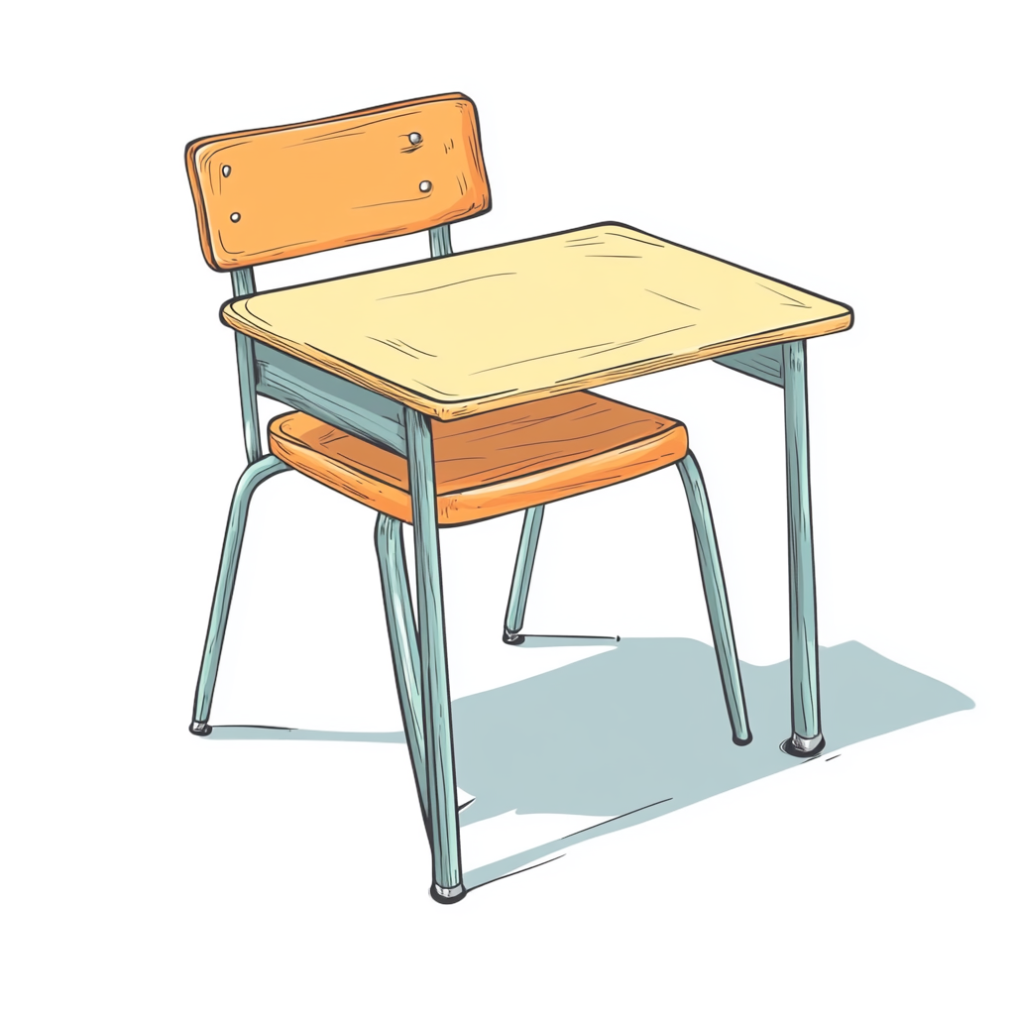
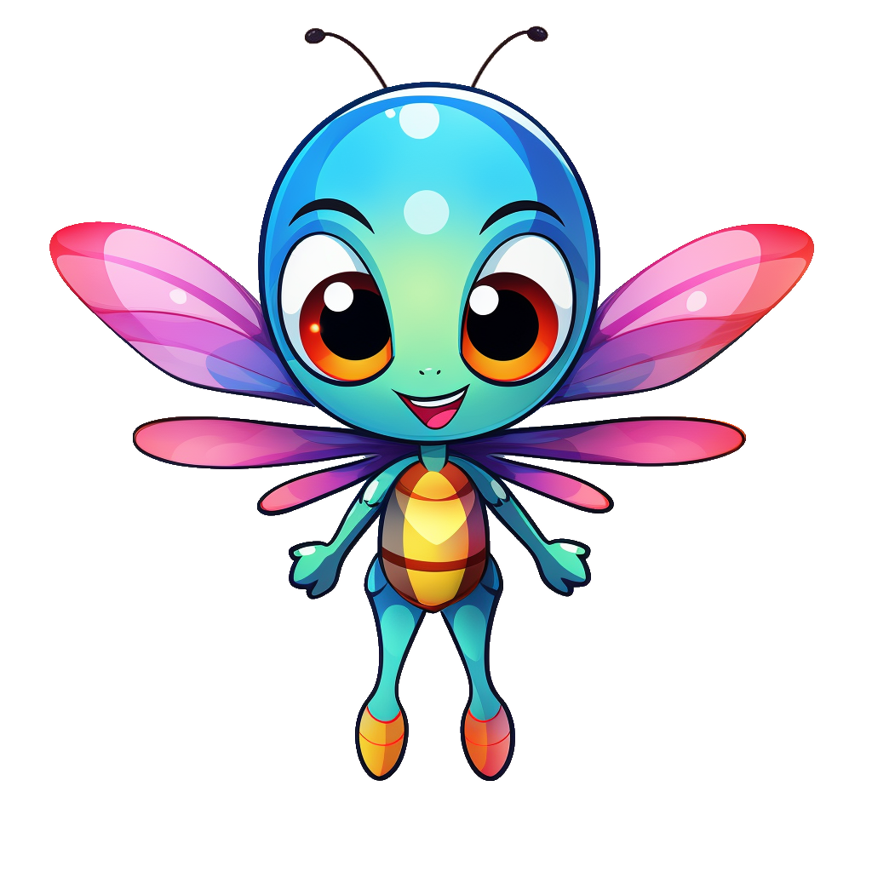

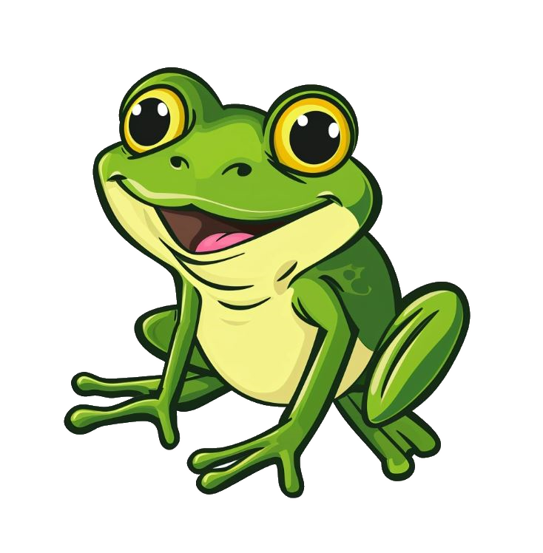

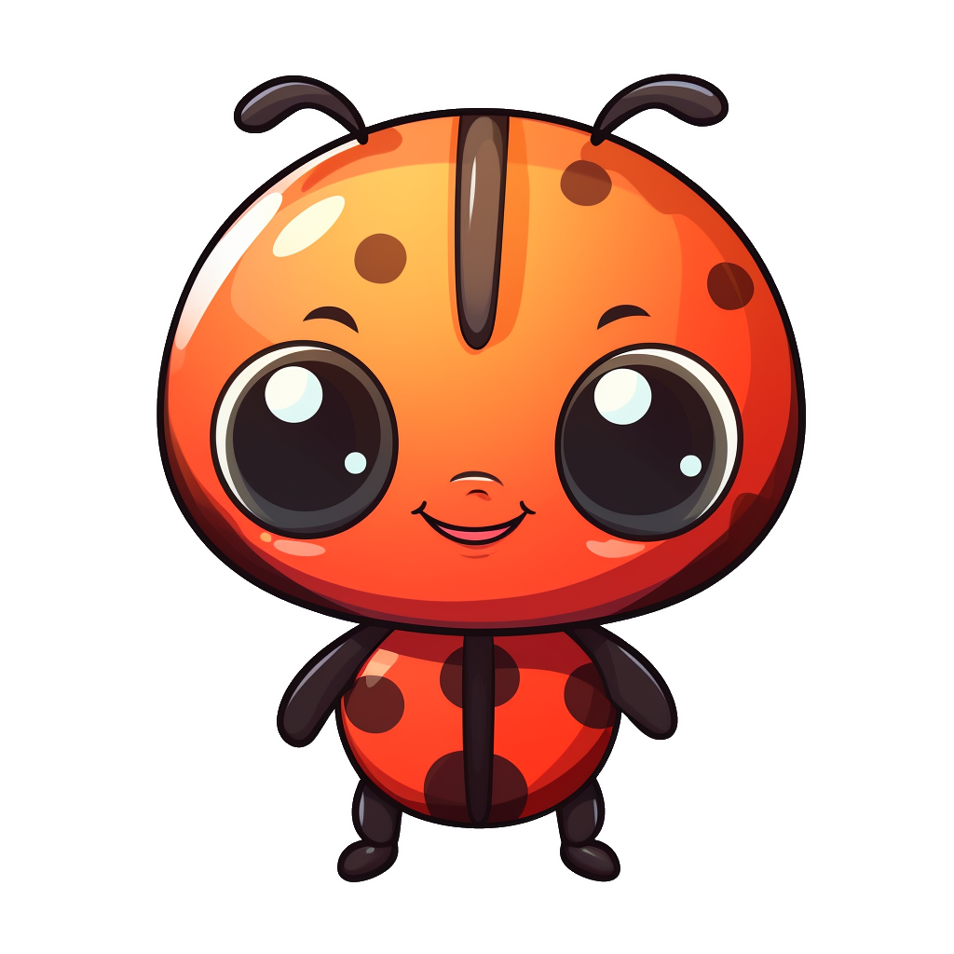

Жарко жабе лежать в луже.
Жаба ждёт дождя и тужит:
Ох ! Ужасная жара!
Лить дождю уже пора!
Раз шажок, два шажок
Левый, правый сапожок.
Я учу Алёшку
топать понемножку.
Жук – жучок,
Жёлтый бочок,
На лугу не лежи -
Полетай, пожужжи
Жу-жу-жу, я на ветке сижу,
Букву Ж всё твержу.
Зная твёрдо букву эту,
Я жужжу зимой и летом.
Жук-жучок отвечал урок.
Вместо слов «ручей журчит»,
Написал «жучей жужжит»
Ж-ж-ж

